Slide 1
Z8818 Aplikovaná geoinformatika – Cvičení 7
Václav Paleček
Jaro 2018

Slide 2
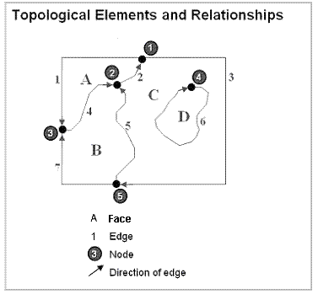
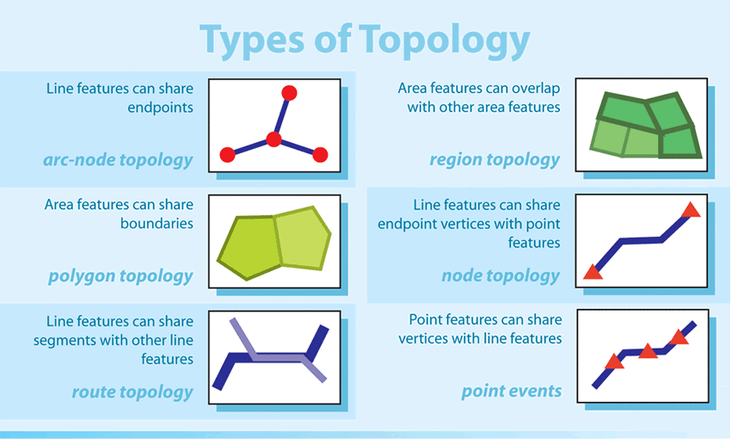
Síťové analýzy
Založeno na teorii grafu (hrany, uzly, atributy)
  Analýzy nad vektorovými daty
  Více přednáška příští týden
Síťová data
  Body, linie, plochy X uzly, hrany, síťové prvky a jejich vlastnosti
  Silnice, železnice, vodní toky, produktovody, doprava, energetické sítě apod.
Topologicky korektní model
  Dodržení konektivity
  Topologické chyby (dále)

Slide 3
Časté topologické chyby
DOBEŠOVÁ, Z. (2005) Sbírka příkladů Autodesk Map 3D, http://www.geoinformatics.upol.cz/app/autodesk/

Slide 4
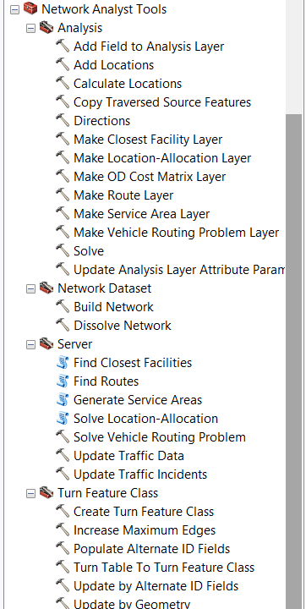
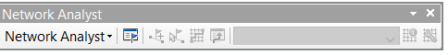
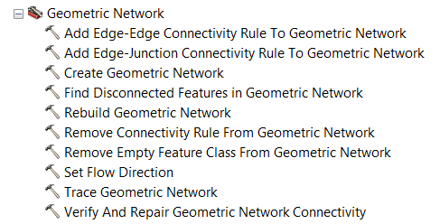
Síťové analýzy v ArcGIS
Network Analyst Toolbar
Network Analyst Tools
Data Management Tools/Geometric Network

Slide 5
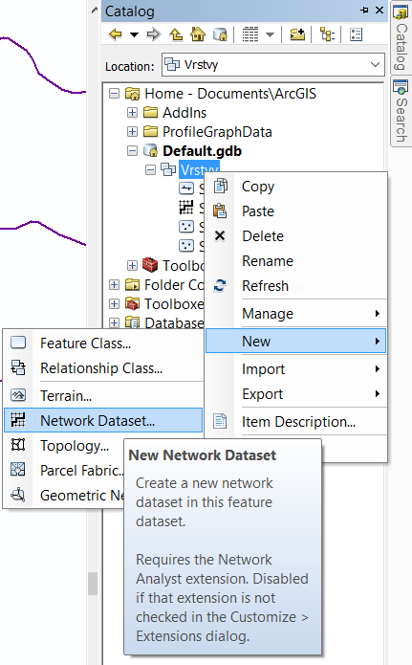
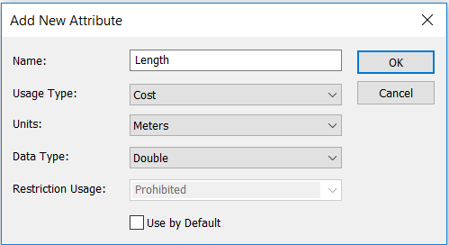
Tvorba síťového modelu
Tvorba Network Dataset z liniových dat – .shp v katalogu, Feature Class v geodatabázi
Prvky síťového modelu – uzly, hrany, atributy (pravidla)
Atributy:
  Usage
    Cost – náklad (časová délka, vzdálenost…)
    Descriptors – vlastnost hrany (počet jízdních pruhů)
    Restrictions – omezení směru (jednosměrka)
    Hierarchy – priority hrany (třída silnice)
  Units
  Data Type

Slide 6
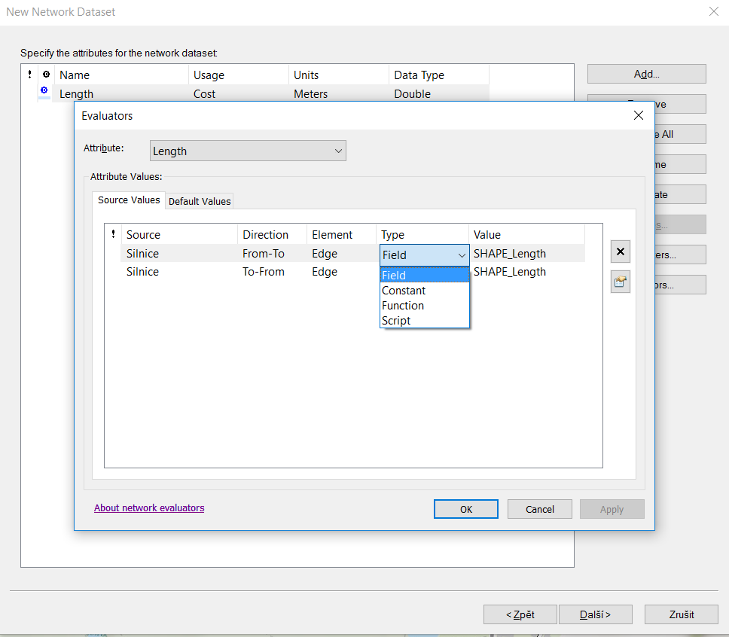
Tvorba síťového modelu
Parametry (Evaluators)
  Source – zdroj dat
  Direction – nastavení směru
  Element – typ prvku síť. modelu
  Type – způsob vkládání atributu
    Field
    Constant
    Function
    Script
  Value – vlastní hodnoty nákladů

Slide 7
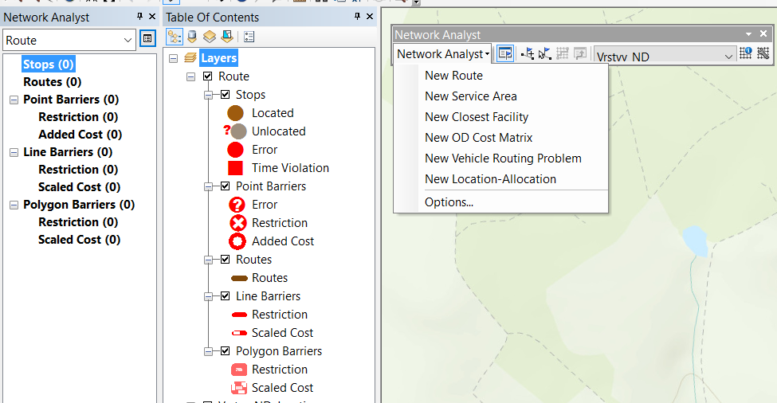
Úlohy v GIS
Analýza trasy – nejkratší, nejrychlejší, nejoptimálnější
Analýza nejbližšího zařízení – počet zařízení, směr
Analýza oblasti služeb – „spádovost“
Analýza OD cenové matice – výpočet tras pro větší počet cílů
Analýza lokace-alokace – nejefektivnější umístění bodů v grafu
Analýza rozvozního problému – minimalizování celkových nákladů pro obsloužení všech míst

Slide 8
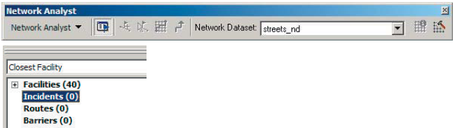
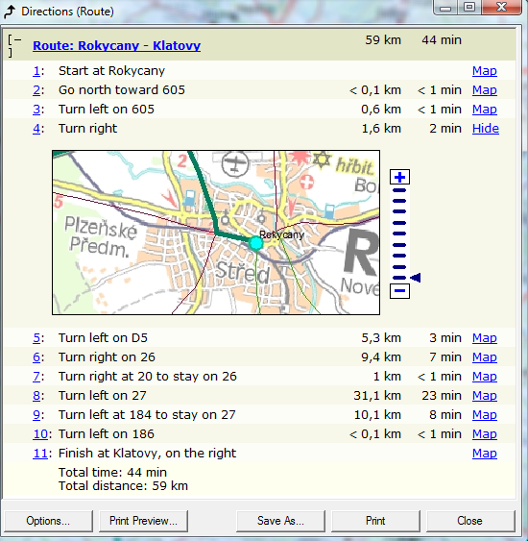
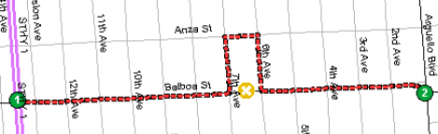
Solve
Create / Move Network Location
místo obsluhy
cíl služby
cesta
bariéra
Directions

Slide 9
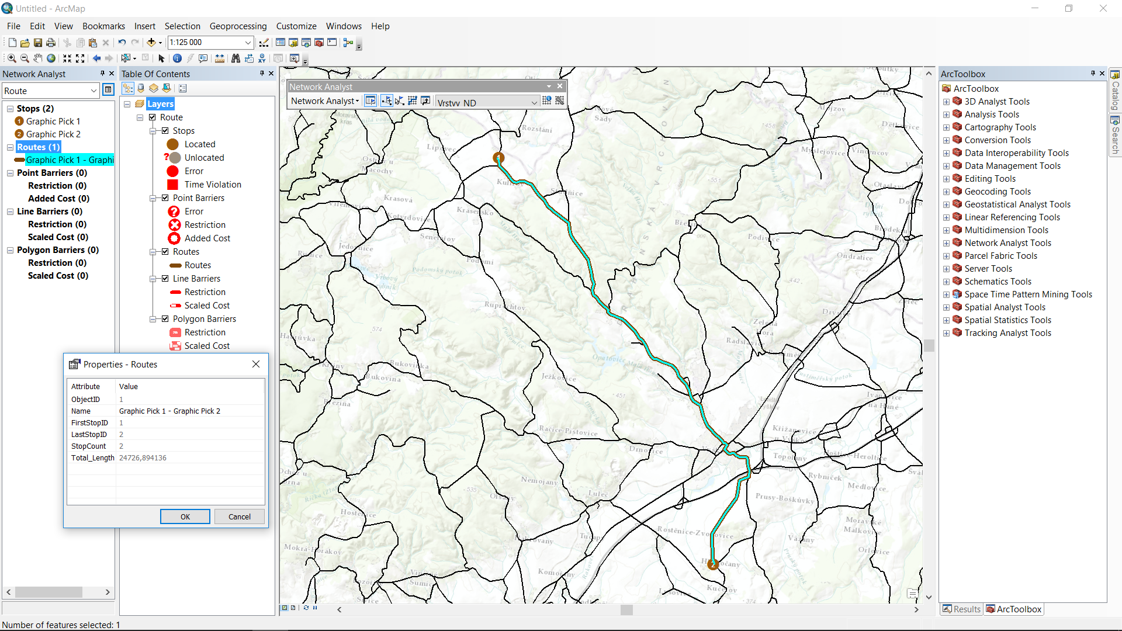
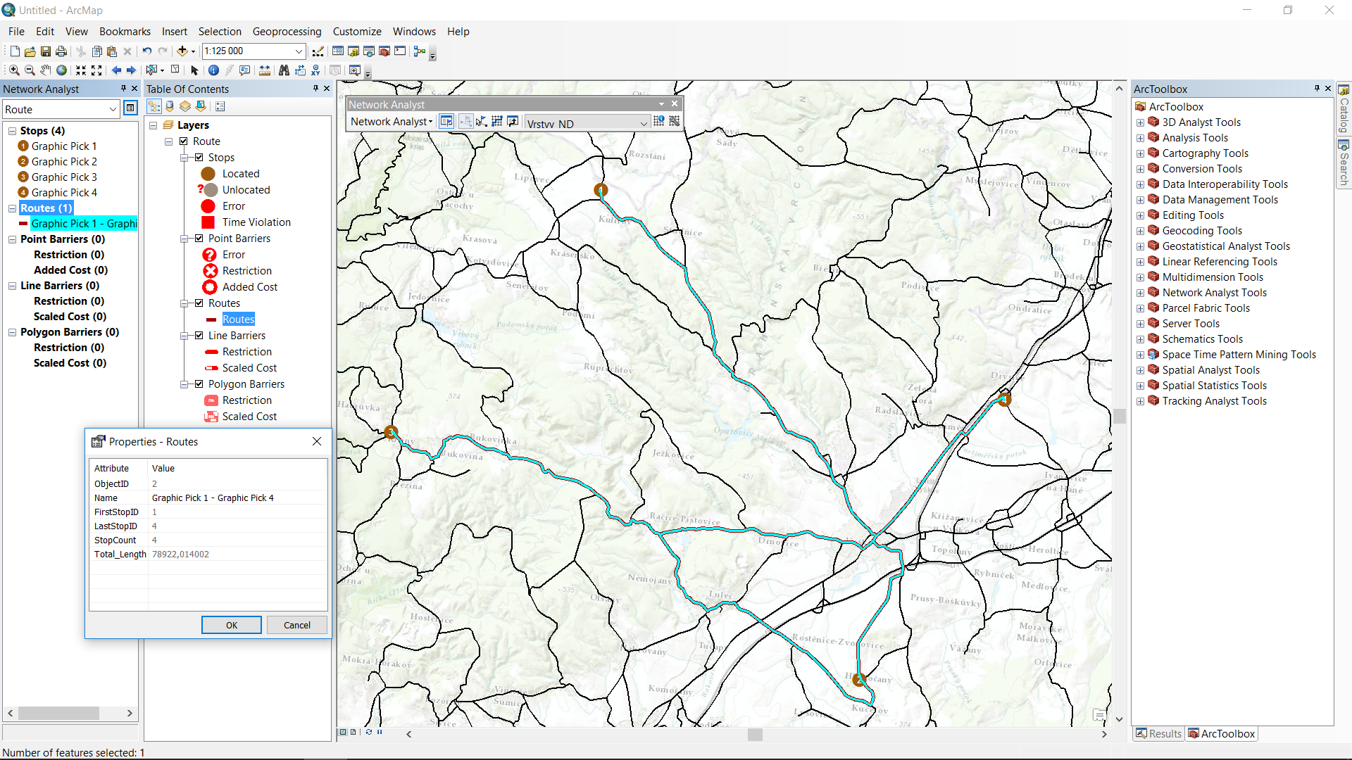
Analýza trasy
Umístění počátečního, koncového a průjezdného bodu

Slide 10
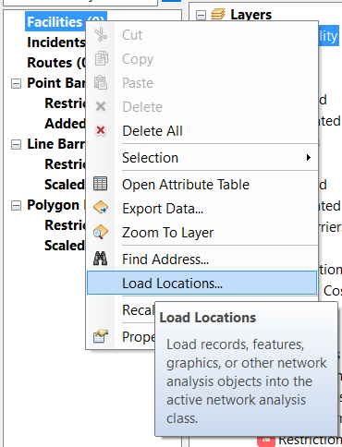
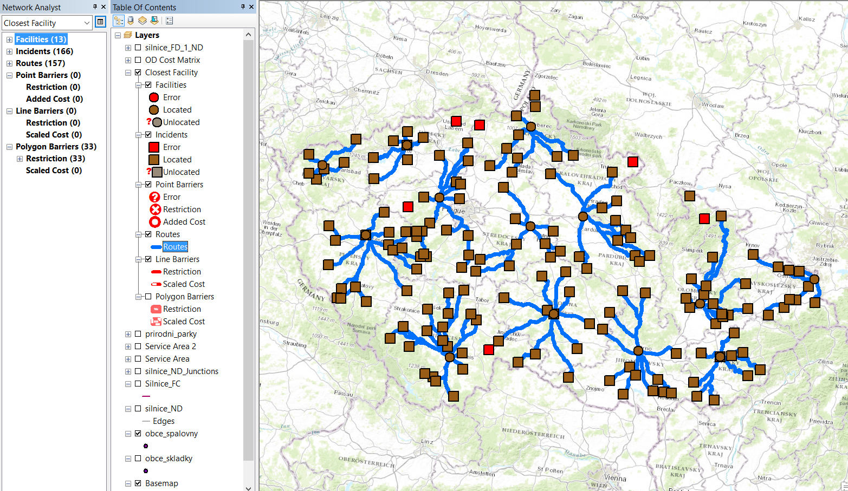
Analýza nejbližšího zařízení
Načtení dat spaloven, obcí a bariér do příslušných částí procesu výpočtu

